Slide 1
Министерство культуры и туризма Калужской области
Государственное бюджетное профессиональное образовательное учреждение Калужской области «Калужский областной колледж культуры и искусств» структурное подразделение «Школа креативных индустрий»
Методическая разработка
«методическое пособие с наглядными примерами»
Лахтикова Юлия
Калуга, 2025 г.

Slide 2
Аннотация
Для обеспечения качественного обучения, развития личности обучающегося, стимулирования индивидуальных творческих способностей, эффективного приобретения необходимых навыков по творческого проектирования была разработана данная методическая разработка.
В методической разработке представлены разнообразные наглядные примеры, которые иллюстрируют правила и техники создания анимации в школе креативных индустрий, возраст детей: 11-18 лет.
Ссылки на источники, приведенные в пособии, способствуют углублению знаний обучающихся и повышению их уровня насмотренности.
Данное пособие предназначено для педагогов, студентов и всех заинтересованных в создании анимации.

Slide 3
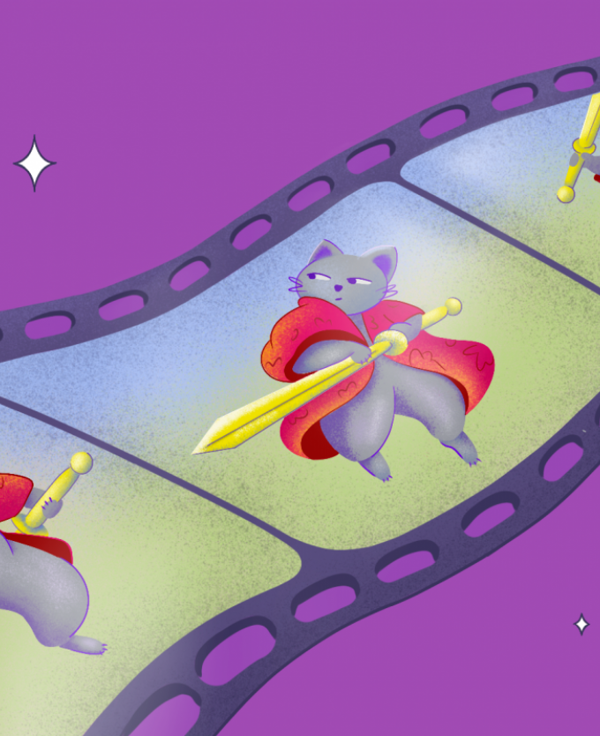
История анимации: от стробоскопа до MetaHuman Creator

Slide 4
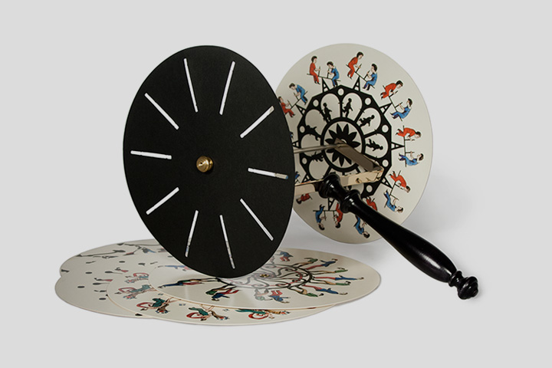
XIX век: первые проекторы
До XIX века существовали приборы, в целом схожие по принципам работы с современными проекторами. Одно из них, например, — это так называемый волшебный фонарь, то есть проекционный аппарат, который состоит из корпуса с отверстием. Внутри размещается источник света, а изображения наносятся на стеклянные пластины и проецируются через оптическую систему.
Первые важные открытия, ведущие к созданию анимации, были сделаны в первой половине XIX века. В 1832 году бельгийский физик Жозеф Плато сконструировал фенакистископ — прибор, состоящий из картонного диска с прорезанными отверстиями. На одной его стороне были нарисованы вереницы одинаковых фигур, у которых последовательно менялись положения. Если этот диск вращали, то возникала иллюзия, что на нём одинаковые движущиеся фигуры.
https://www.youtube.com/watch?v=p0xDFiXnKJU

Slide 5
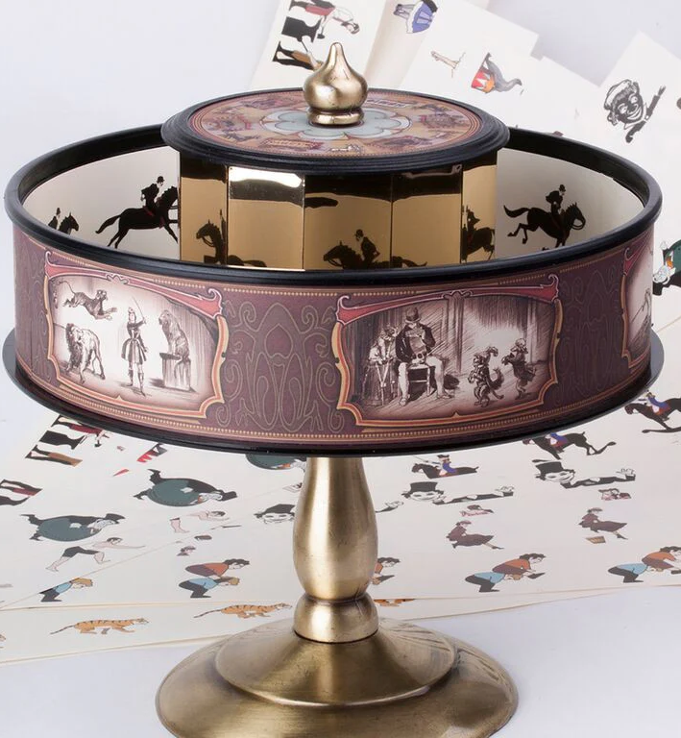
Оптический обман, за счёт которого работают оба устройства, достигается благодаря инерции человеческого зрения — феномену под названием «персистенция». В его основе — свойство мозга, из-за которого быстро сменяющиеся изображения мы воспринимаем как нечто непрерывное. В дальнейшем благодаря этой особенности появились кинематограф и анимация.
А в 1853 году австрийский изобретатель и генерал артиллерии барон фон Ухациус сконструировал первый кинопроектор — в него он встроил стеклянный диск и масляную лампу. В том же году с помощью этого прибора анимацию впервые спроецировали на экран.
Следующей ключевой точкой стал 1877 год, когда французский изобретатель и художник Эмиль Рейно создал праксиноскоп. Для этого он объединил упомянутый выше волшебный фонарь и зоотроп — прибор для показа движущихся рисунков.
https://www.youtube.com/watch?v=ChRD0UG0txw

Slide 6

https://www.youtube.com/watch?v=eHAdXf7ALYg
В 1892 году изобретатель показал публике серию из трёх анимационных фильмов: они содержали от 300 до 700 кадров, прокручивались вперёд-назад и длились от десяти до пятнадцати минут. Фактически публика увидела первый мультфильм за несколько лет до первого кинопоказа, ведь «Прибытие поезда» братья Люмьер представили зрителям в 1896-м.
В 1897 году основали Vitagraph — кинокомпанию, оказавшую большое влияние на кино и анимацию. Её основатель — художник-карикатурист, режиссёр и продюсер Джеймс Стюарт Блэктон. В 1898-м компания выпустила первый фильм с кукольной анимацией, который, к сожалению, не сохранился, — он назывался «Цирк лилипутов».

Slide 7
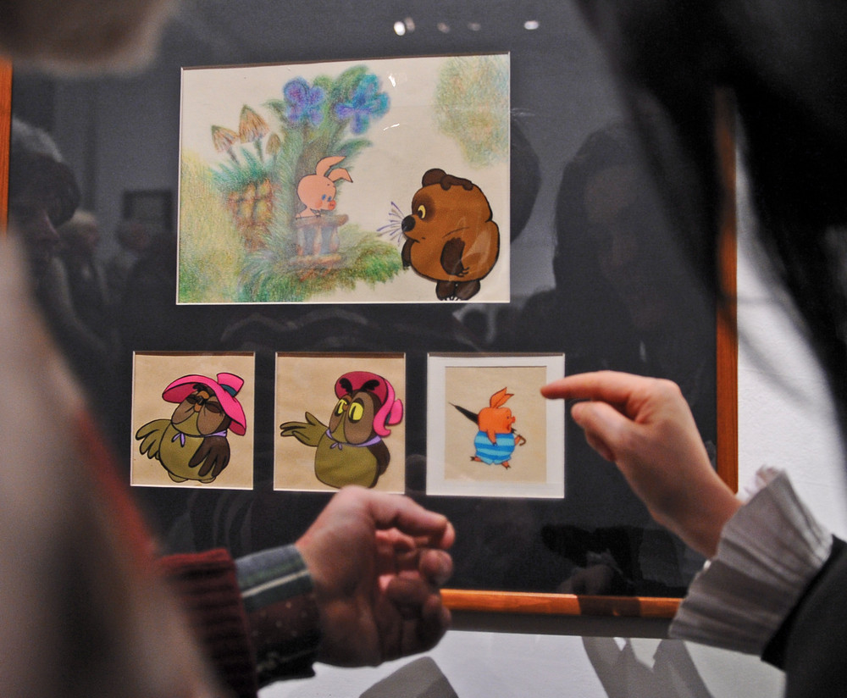
Начало XX века: появление плавной анимации
В 1900 году вышел «Очарованный рисунок», в котором художник взаимодействует с кадрами, сменяющими друг друга на экране. Там не было промежуточных фаз, но уже появилась покадровая съёмка.
Многие историки анимации, например Говард Бекерман в своём труде «Анимация: вся история», считают первым мультфильмом «Комические фазы смешных лиц» 1906 года. Ленту создали при помощи экспериментов Джеймса Блэктона с техникой стоп-моушн — это метод, при использовании которого используемые предметы фотографируются, переставляются и снова фотографируются.
https://www.youtube.com/watch?v=wTafT4R4ru8
https://www.youtube.com/watch?v=wGh6maN4l2I
https://www.youtube.com/watch?v=ZnFy8mDSmRI&t=2s

Slide 8
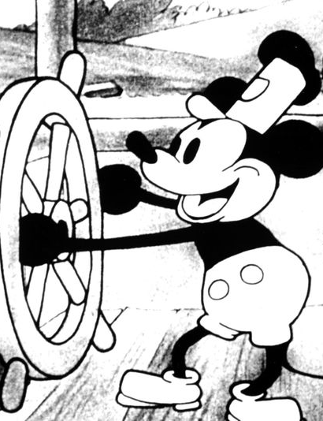
В Российской империи пионером мультипликации стал балетмейстер и режиссёр Александр Ширяев, который в период с 1906 по 1909 год создавал кукольную и рисованную анимацию. Для съёмки «Пьеро и Коломбины» он нарисовал более 7500 изображений.
В 1908 году французский аниматор Эмиль Коль выпустил первый европейский мультфильм под названием «Фантасмагория». Именно у него впервые появились сюжет и герой с выраженным характером.
https://www.youtube.com/watch?v=Gt4ESoOMOQQ
Следующим великим аниматором США стал художник-карикатурист Уинзор Маккей, оказавший большое влияние на развитие комиксов и мультипликации. Самая известная его работа — «Динозавр Герти» 1914 года.
https://www.youtube.com/watch?v=SbKUYMsjCCs

Slide 9
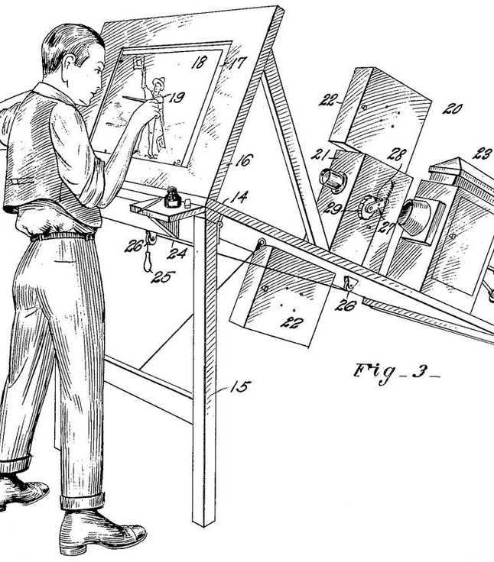
Настоящую революцию в развитии анимации произвело изобретение Макса Флейшера в 1915 году. Фотоперекладка, или ротоскопирование, — это когда художник по кадрам перерисовывает движения персонажа с киноплёнки, на которую сняты реальные актёры и настоящие декорации.
Для этого мультипликаторы использовали проектор, с помощью которого каждое неподвижное изображение на плёнке проецировалось на кальку. Через неё аниматор перерисовывал картинку и повторно снимал отрисованный материал. Анимация Флейшера выглядела более реалистично и плавно: она уже больше похожа на привычные нам мультфильмы — не только визуально, но и по звуку. А ещё именно Флейшер первым синхронизировал звук и анимацию.
Именно Fleischer Studios мы обязаны первому появлению на экранах таких культовых героев, как моряк Попай, Бетти Буп и Супермен.
https://www.youtube.com/watch?v=0lQEXbRcLRs
https://www.youtube.com/watch?v=RYJ3a4ntxpY

Slide 10
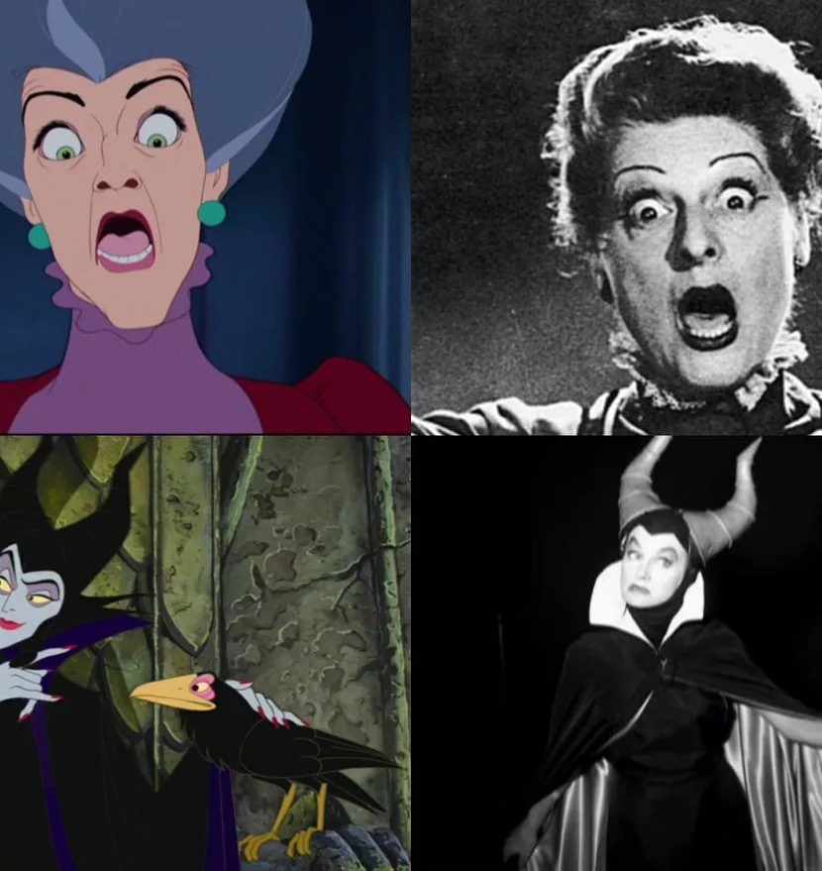
https://www.youtube.com/watch?v=B9QtYhVBrZ4
https://www.youtube.com/watch?v=YK5NSrukM-U
Впоследствии с помощью фотоперекладки были нарисованы многие советские мультфильмы — например, «Цветик-семицветик», «Сказка о рыбаке и рыбке», «Ночь перед рождеством», «Царевна-лягушка» и «Снежная королева».

Slide 11
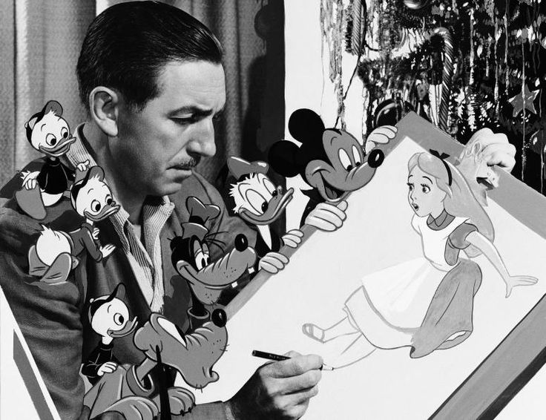
1930–1960-е годы: золотой век анимации
Технологические и художественные достижения анимации начала XX века развил самый известный мультипликатор в истории — Уолт Дисней. Его мультфильмы сделали анимацию мейнстримом — здесь нужно отдельно обратить внимание на короткометражки о Микки Маусе и полнометражную ленту «Белоснежка и семь гномов», вышедшую в 1937 году.
https://www.youtube.com/watch?v=5fzZFQBXSLM

Slide 12
12 принципов анимации. Позже аниматоры Олли Джонстон и Фрэнк Томас описали их в своей работе «Иллюзия жизни: анимация Диснея»:
1. Сжатие и растяжение. При работе над любой анимацией необходимо создать иллюзию веса и эластичности анимируемых объектов.
2. Подготовка, или упреждение. Подготовительное действие способствует восприятию движения как более реалистичного, так как визуализирует предваряющую фазу.
3. Сценичность. Под этим предполагается привлечение внимания публики и пояснение, что имеет самое большое значение в сцене, что происходит и что должно произойти.
4. Использование компоновок и прямого фазованного движения. Это объединение двух разных подходов: сюда входят последовательная отрисовка движений персонажа от первого появления и комбинирование, когда сначала создаются ключевые кадры, а потом заполняются интервалы между ними.
5. Сквозное движение и захлёст действия. Эти техники позволяют выстроить анимацию с учётом законов физики, прорабатываются движения конечностей.
6. Смягчение начала и завершения движения. Это достигается за счёт того, что в конце и начале действия создаётся больше рисунков.
7. Дуги. Естественные движения следуют по дугообразной траектории.
8. Дополнительное действие (выразительная деталь). Добавление вторичных действий к основному придаёт сцене больше жизни.
9. Расчёт времени. Сюда относится проработка хронометража.
10. Преувеличение, утрирование. Это приём, который часто используют аниматоры, и в этом мультфильмы скорее отходят от реалистичности ради художественной выразительности. Какие-то действия делают фантастичными и утрированными — ради комического или другого эффекта.
11. Цельный рисунок. Объект изображается с учётом его трёхмерности. Аниматору важно разбираться в анатомии и в основных законах физики.
12. Привлекательность. Принцип соответствует тому, что называется актёрской харизмой.

Slide 13
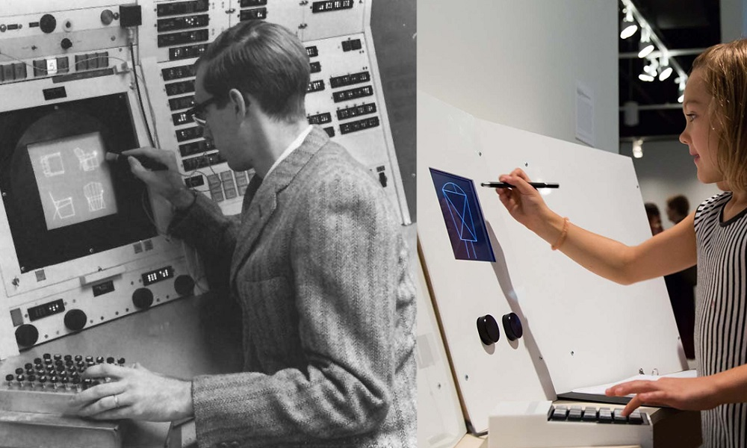
1960–1970-е годы: первая компьютерная графика
Трудно переоценить влияние, которое оказал на сферу анимации американский учёный Айвен Сазерленд. В 1961 году он разработал программу Sketchpad, фактически ознаменовавшую появление первой компьютерной графики. Sketchpad позволяла пользователю создавать рисунки на экране монитора с помощью светового пера.
Одним из его учеников был Эд Катмулл — соучредитель студии Pixar, который сейчас занимает должность президента студий Walt Disney и Pixar Animation.
https://www.youtube.com/watch?v=5RyU50qbvzQ

Slide 14
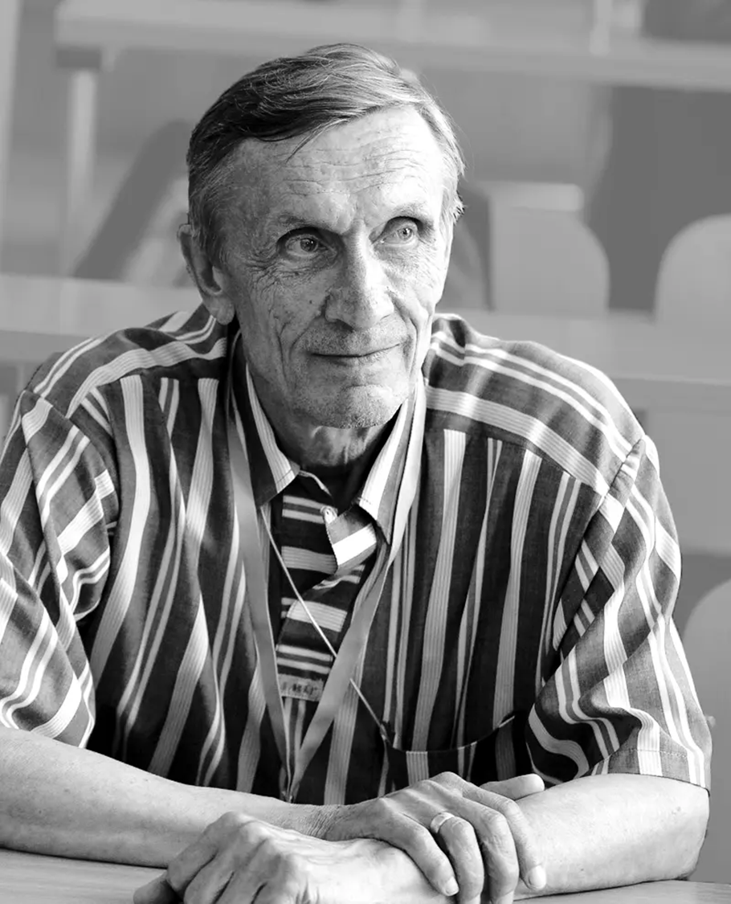
Среди бывших работников компании — создатель Adobe Systems Джон Уорнок и основатель Silicon Graphics Джим Кларк. Впоследствии Adobe стала одним из мировых лидеров по разработке графического ПО. А самая известная разработка Silicon Graphics — графическая библиотека OpenGL.
В СССР главным пионером компьютерной графики был Юрий Баяковский — учёный, кандидат физико-математических наук, а также доцент кафедры автоматизации систем вычислительных комплексов и заведующий лабораторией компьютерной графики и мультимедиа в ВМК МГУ.
В 1971 году Баяковский разработал новое графическое ПО и создал ещё две анимации — визуализацию движений робота и смоделированное приливное взаимодействие двух галактик.
Другой советский пионер графики — математик и педагог Николай Константинов. В 1968 году он создал одну из первых компьютерных анимаций под названием «Кошечка». Она выполнена в растровой графике.
https://www.youtube.com/watch?v=JWiWYqvP0BU

Slide 15
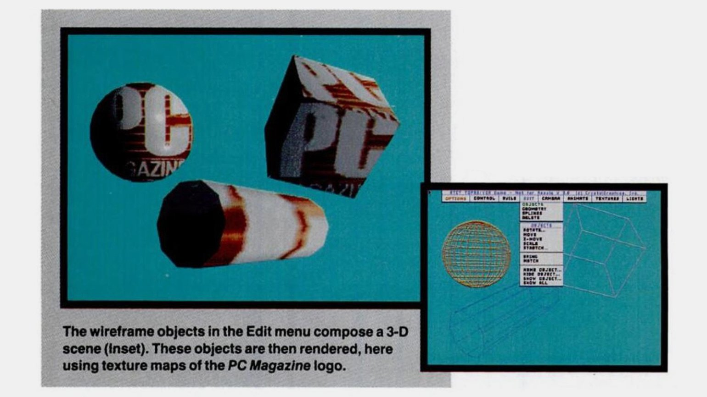
1980–1990-е годы: развитие CG
Эпоха CG наступила в 1984 году. Именно тогда вышел дебютный фильм Lucasfilm Graphics Group «Приключения Андре и Пчёлки Уолли».
https://www.youtube.com/watch?v=a_9Tsbduk9E
Впоследствии студия переименовалась в Pixar и выпустила в 1995 году первый полнометражный CG-мультфильм — «История игрушек».
https://www.youtube.com/watch?v=v-PjgYDrg70

Slide 16
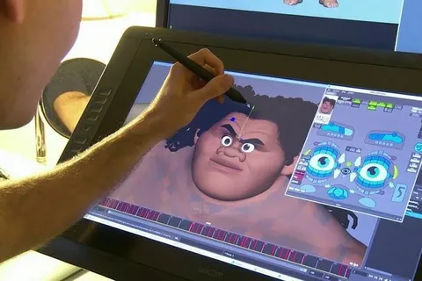
XXI век: современная индустрия анимации
Одна из технологий, упрощающих работу аниматоров, — это процедурная анимация. До этого вся анимация была предопределённая — то есть специалист по кадрам задавал движения модели. При процедурной анимации движок сам генерирует движения согласно заданным параметрам в режиме реального времени.
С другой стороны, не все разработчики стремятся к реализму. Уникальный платформер Cuphead — это пример максимальной стилизации.
https://www.youtube.com/watch?v=xHdlhzTc-mc

Slide 17
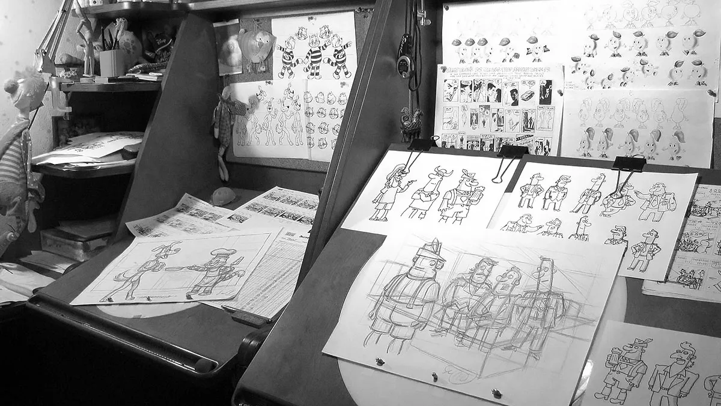
«Все мечты могут осуществиться, если у нас хватит смелости их осуществить»
Уолт Дисней

